Slide 1
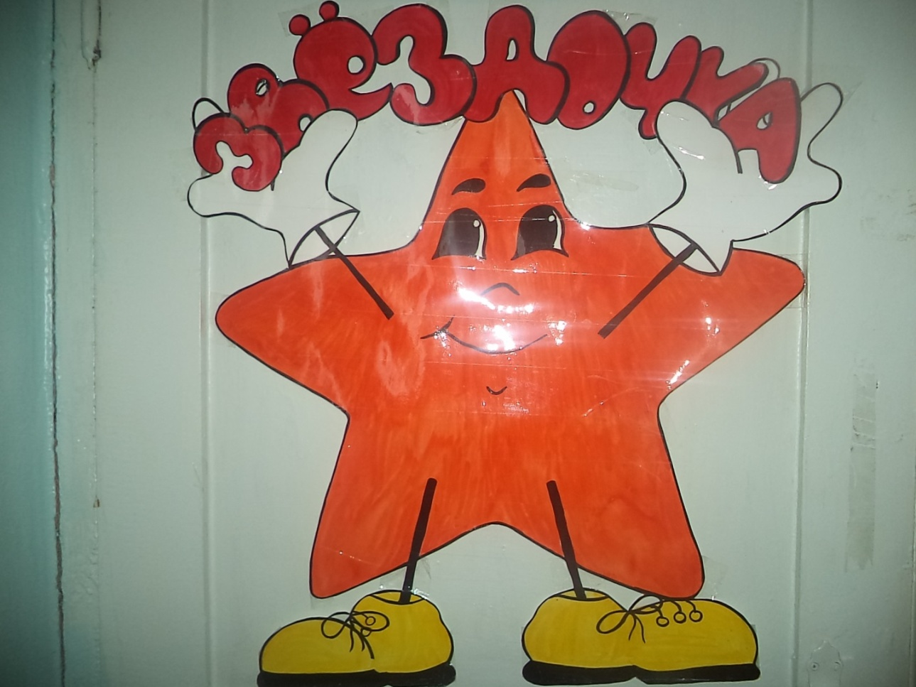
Наше лето!
2014 г.

Slide 2
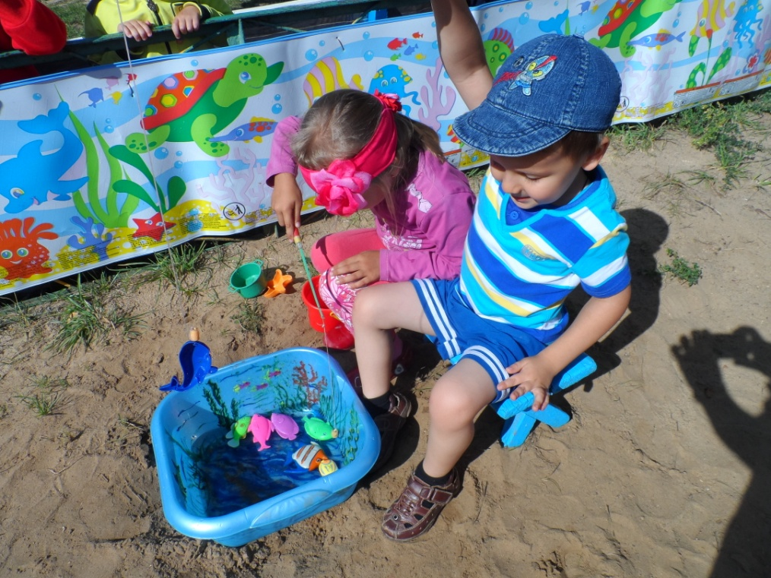
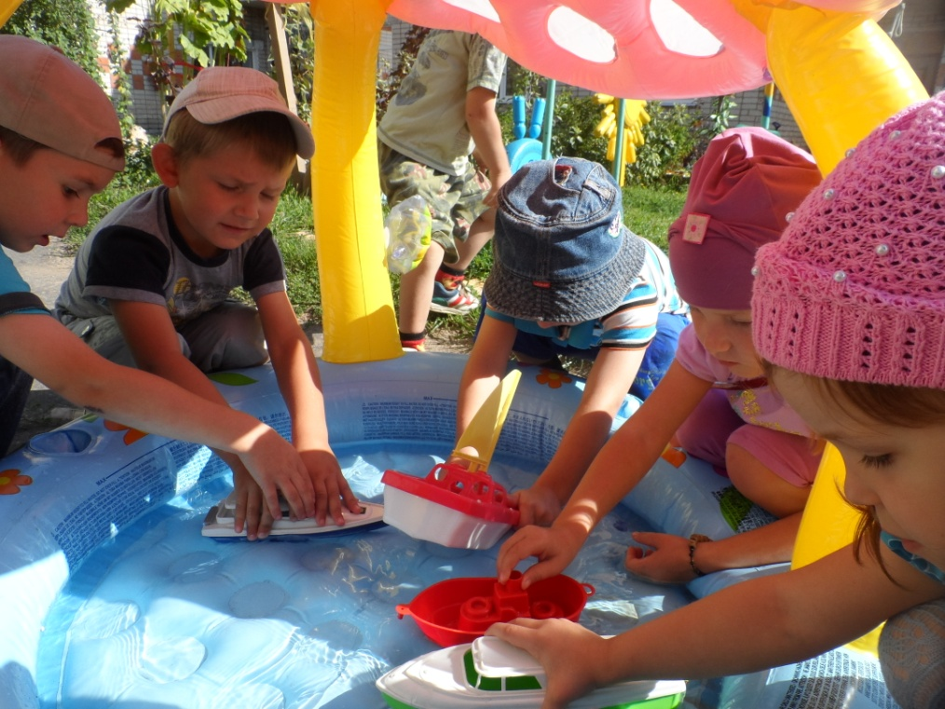
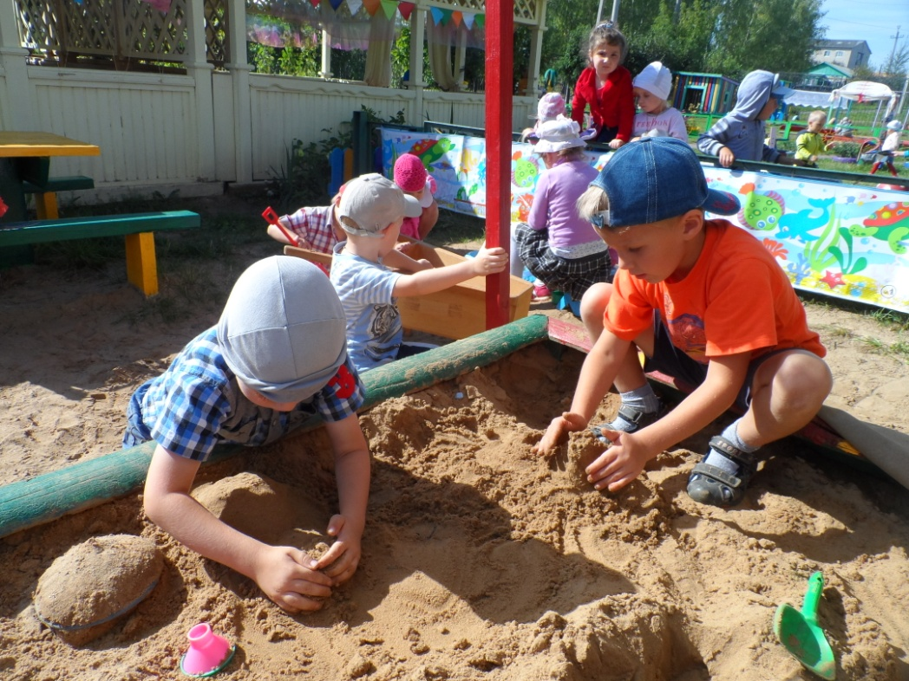
Рыбку в море ловили.
Кораблики в бассейне
Водили.
Из песка замки
Мастерили.

Slide 3
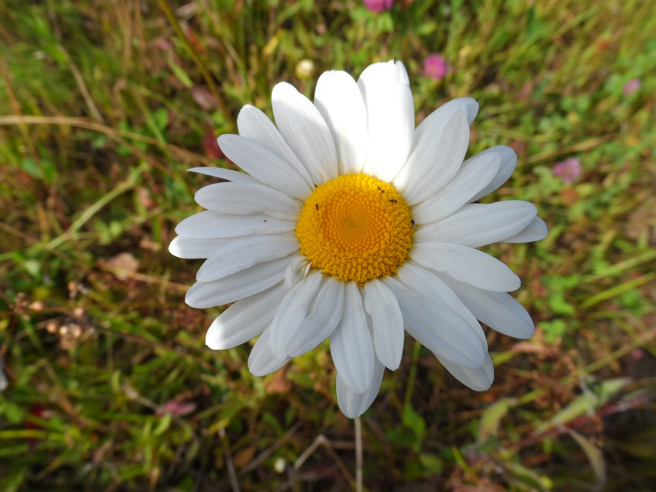
Экскурсия на луг

Slide 4
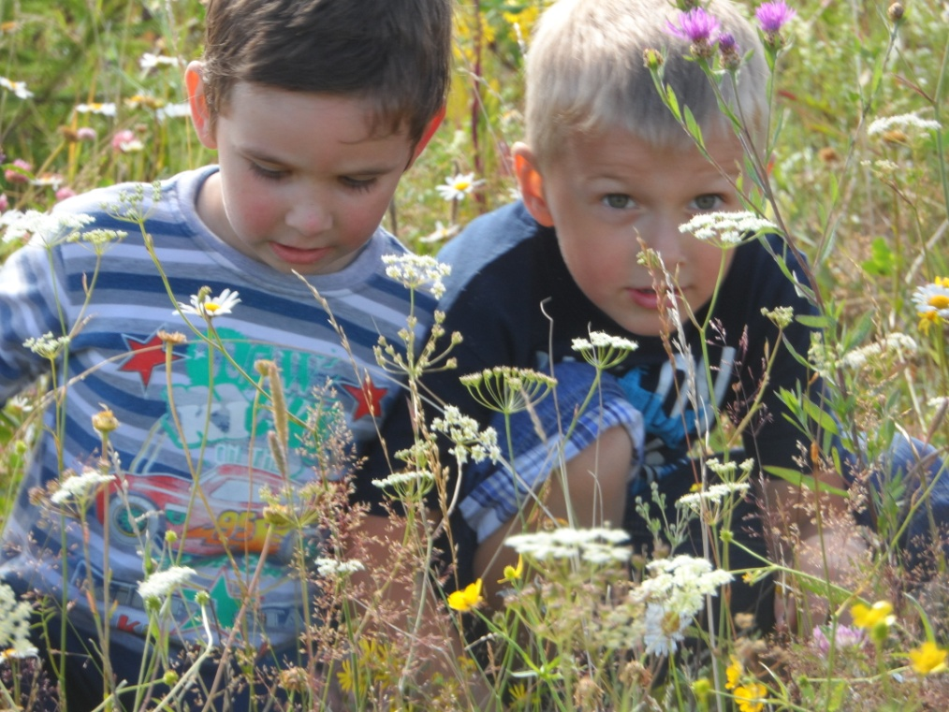
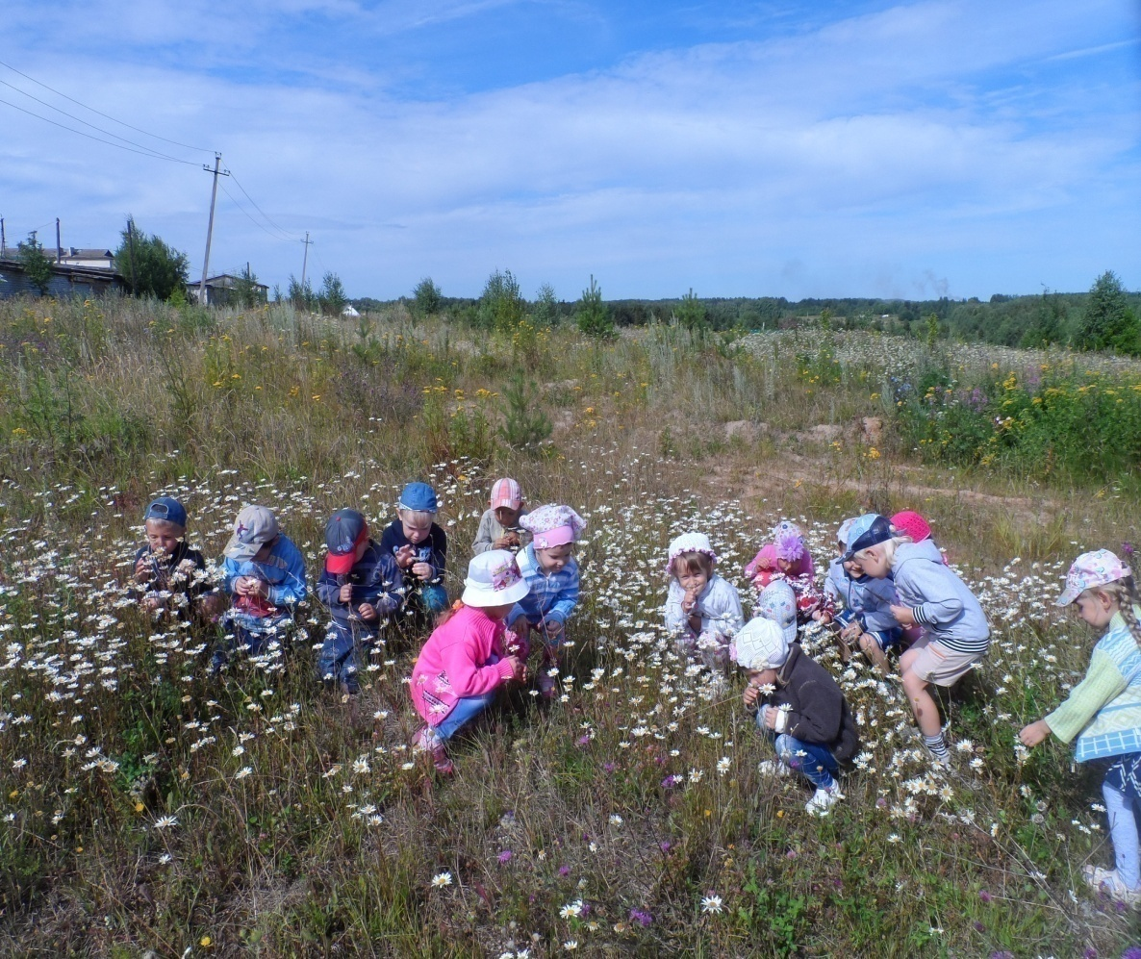
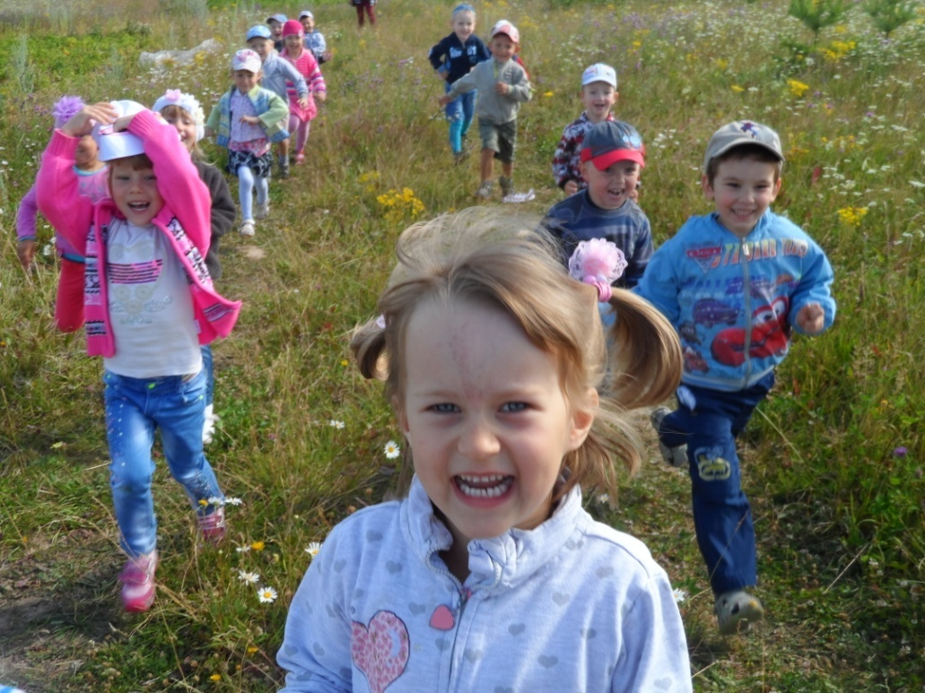
На лугу гуляли,
За жуками наблюдали.
В игры весело играли,
А ромашки мы не рвали.
Notes:
ли

Slide 5
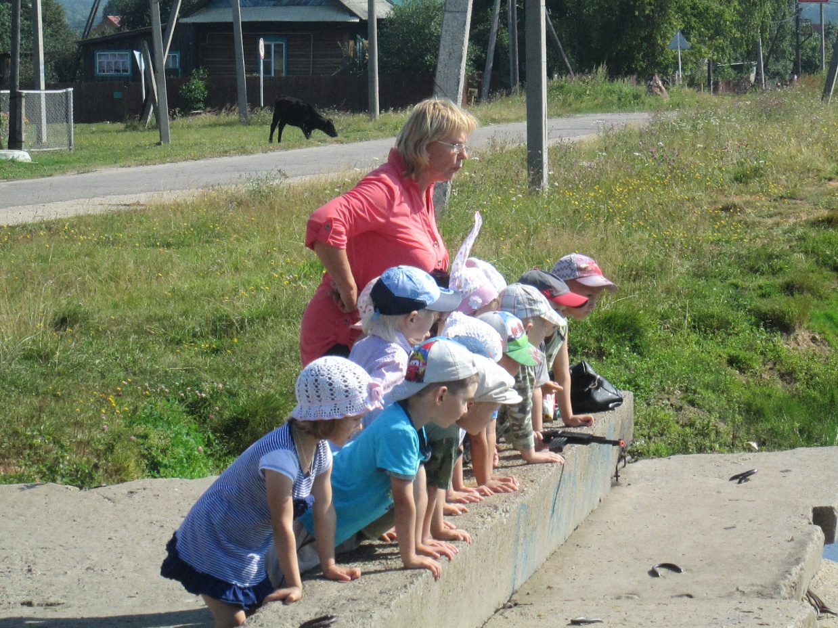
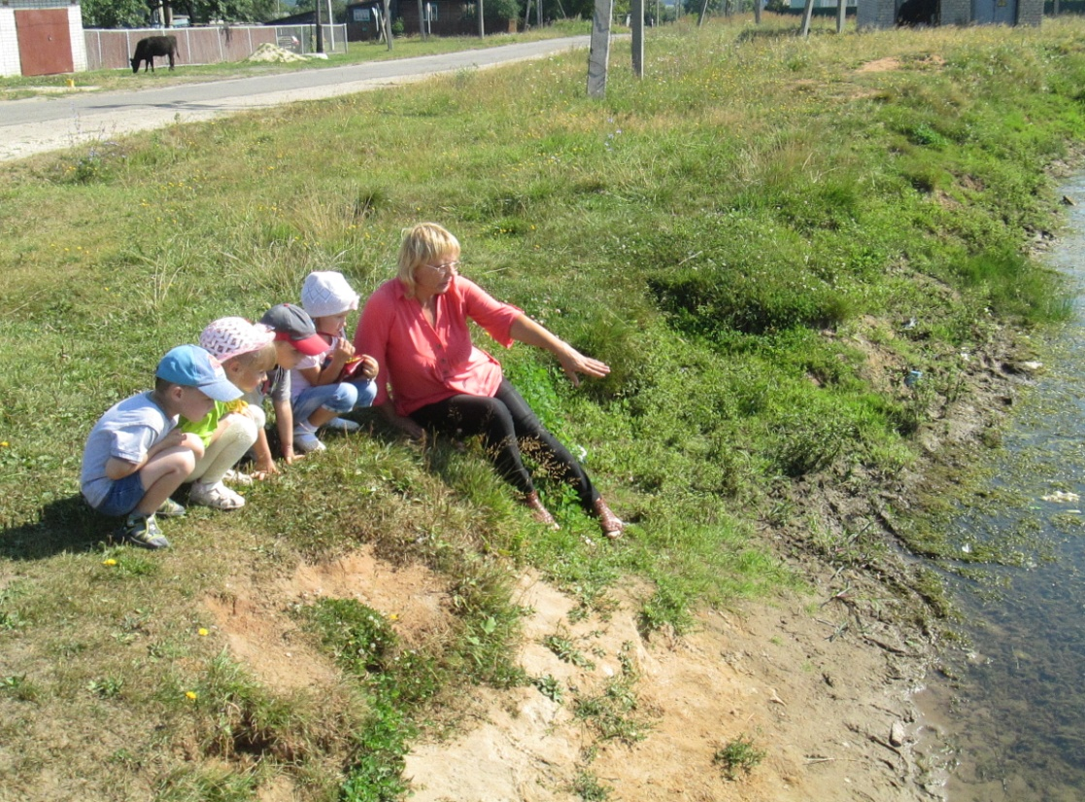
С экскурсией на пруд ходили – ужаснулись, что увидели…
Водоросли и мальков нашли, когда спустились ниже мы.

Slide 6
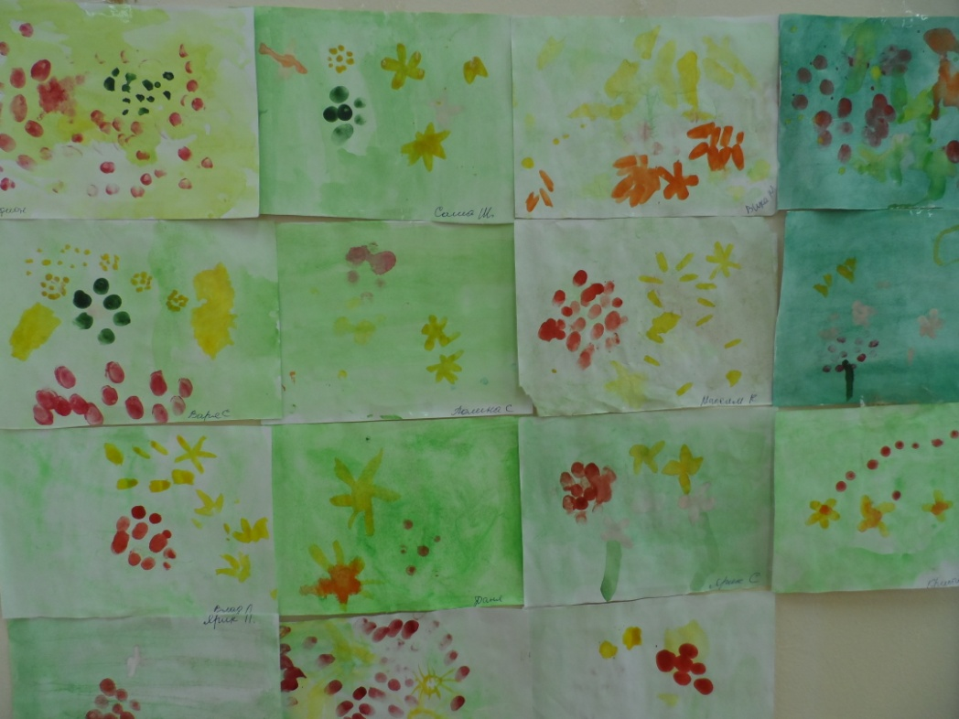
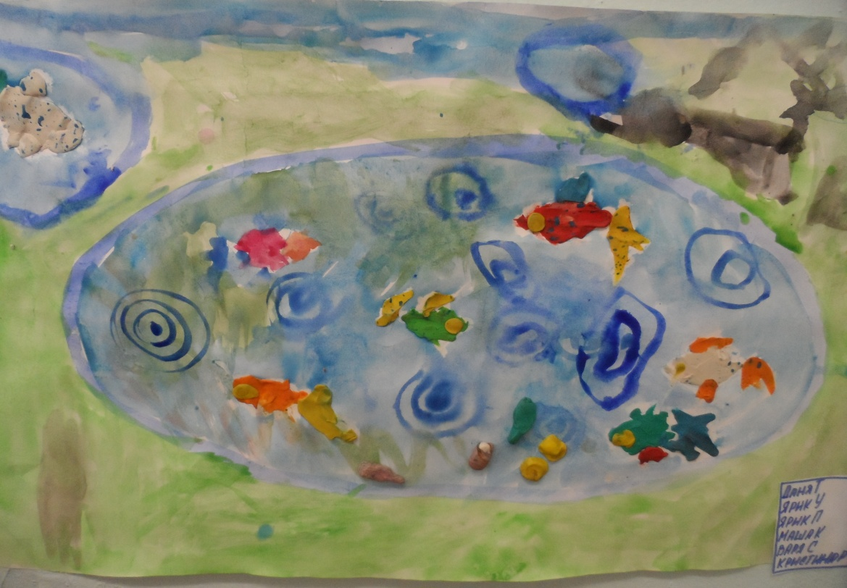
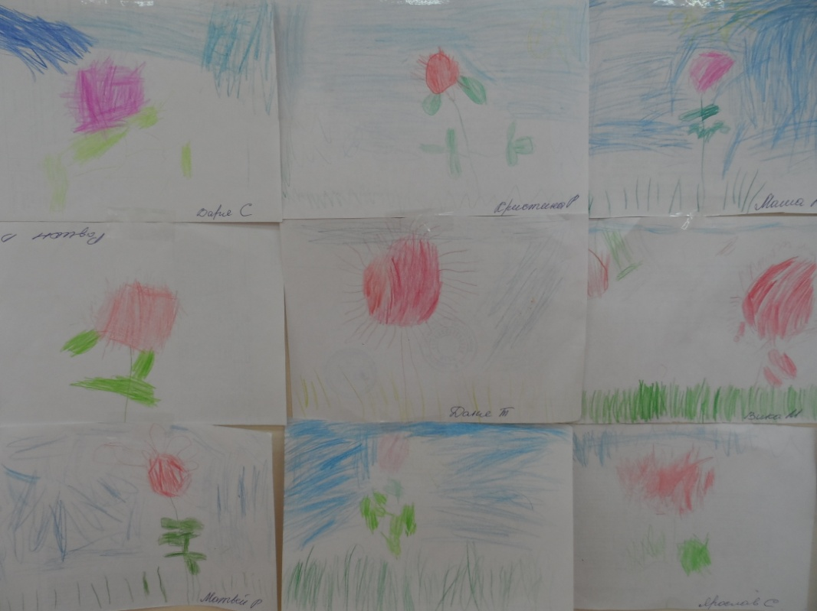
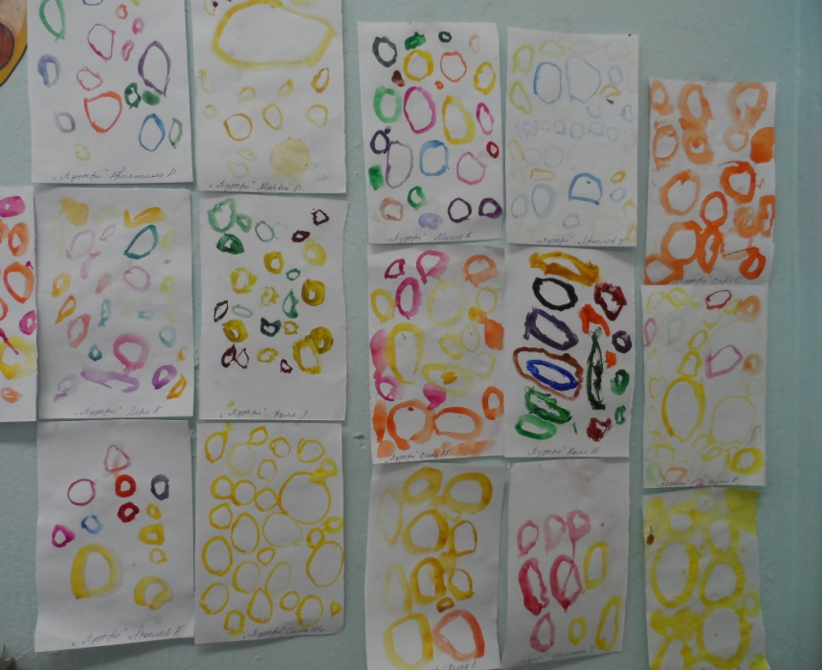
Где мы были, мы расскажем
И, что видели – нарисовали.

Slide 7
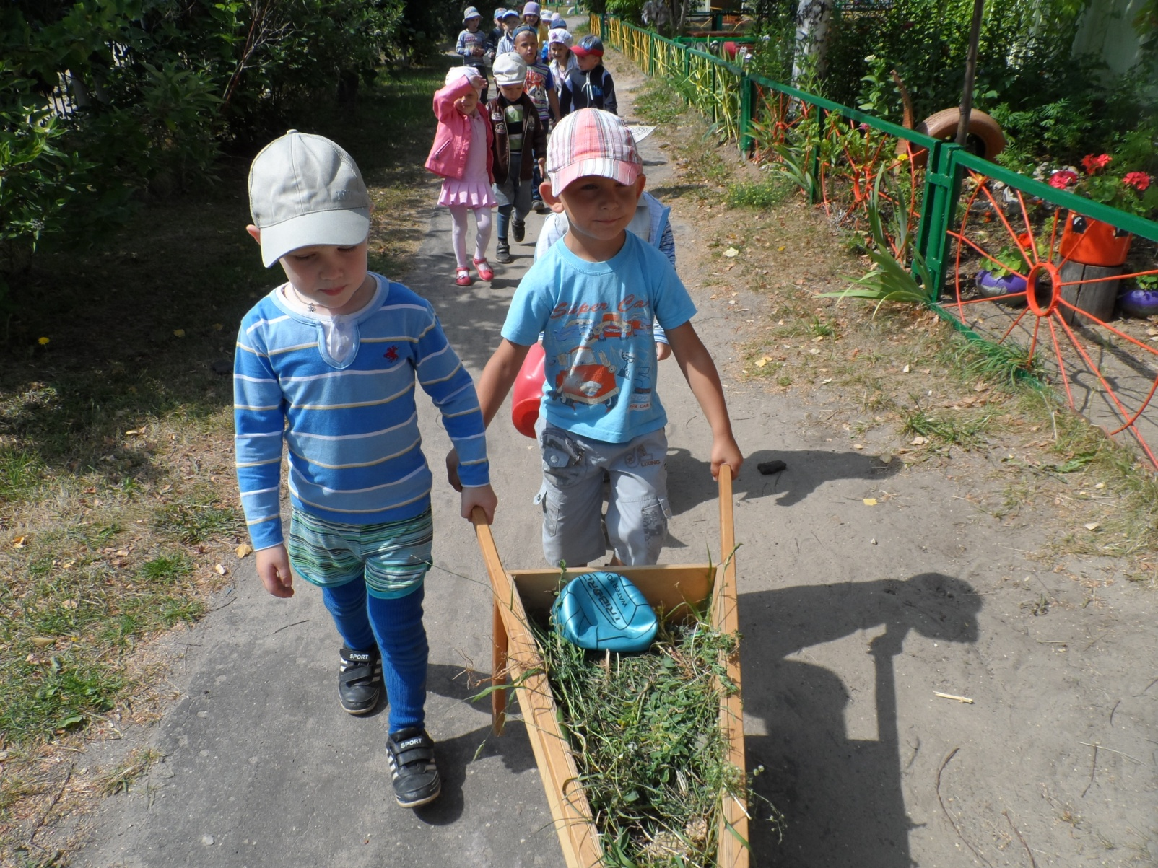
Участок в чистоте содержали. Мусор в тачку все вместе
Собирали и вывоз его организованно сопровождали.

Slide 8
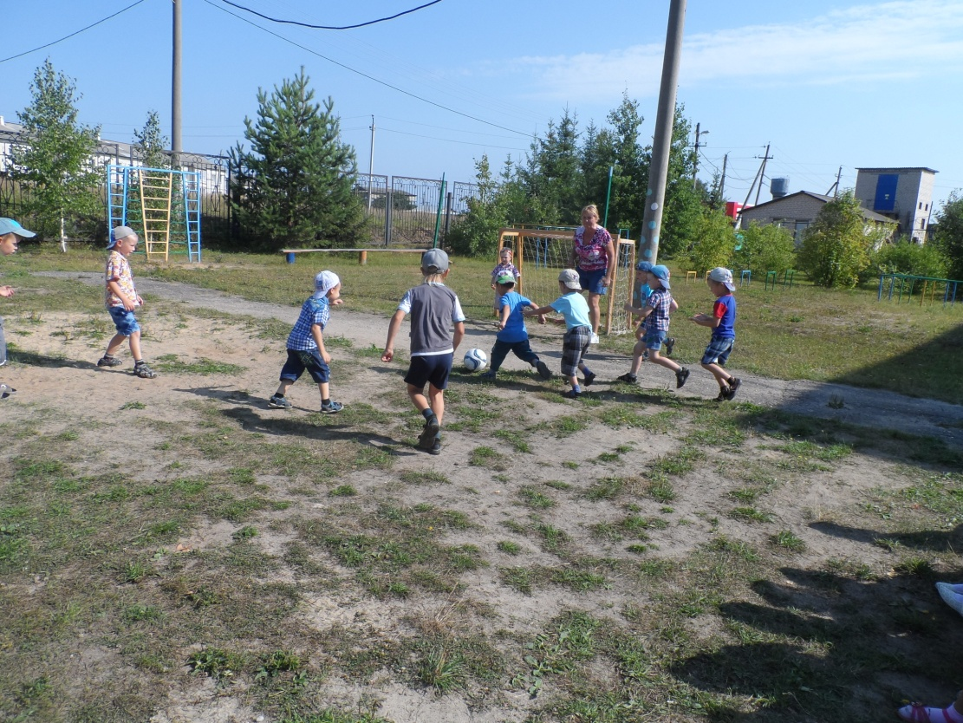
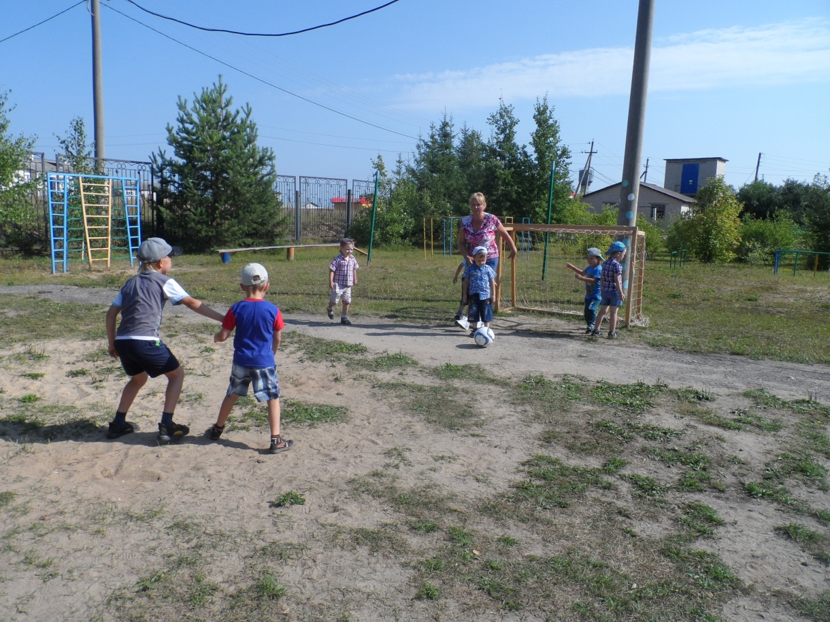
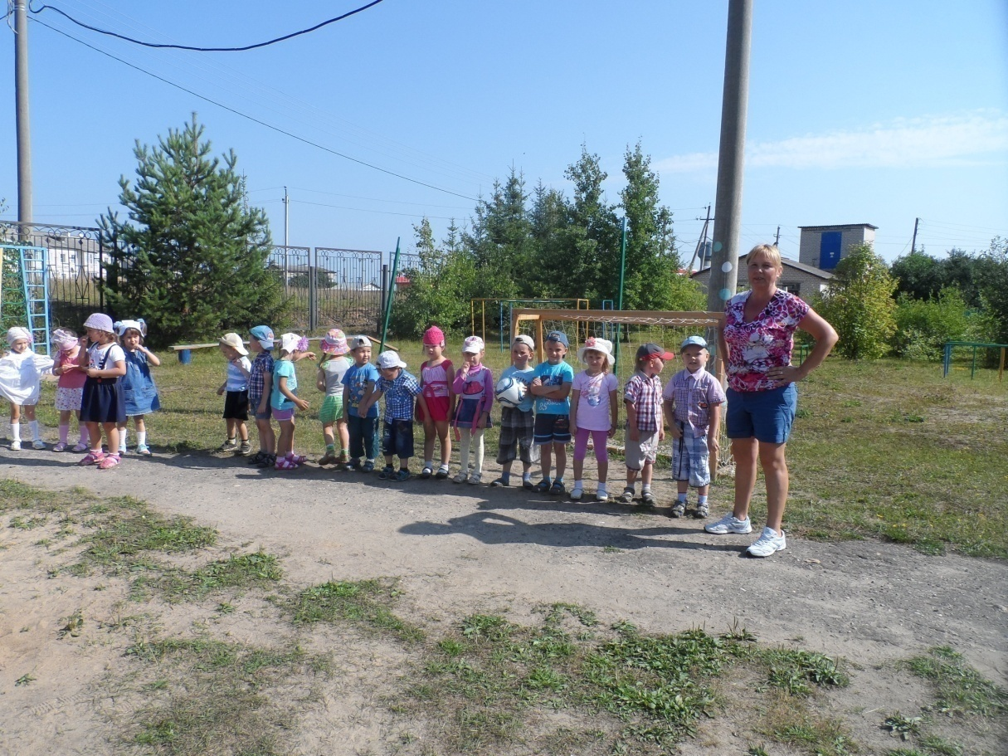
Ещё , активно отдыхали:
В футбол со средними играли!
Ну, немножко проиграли,
Зато все дружно их с победой
Поздравляли!

Slide 9
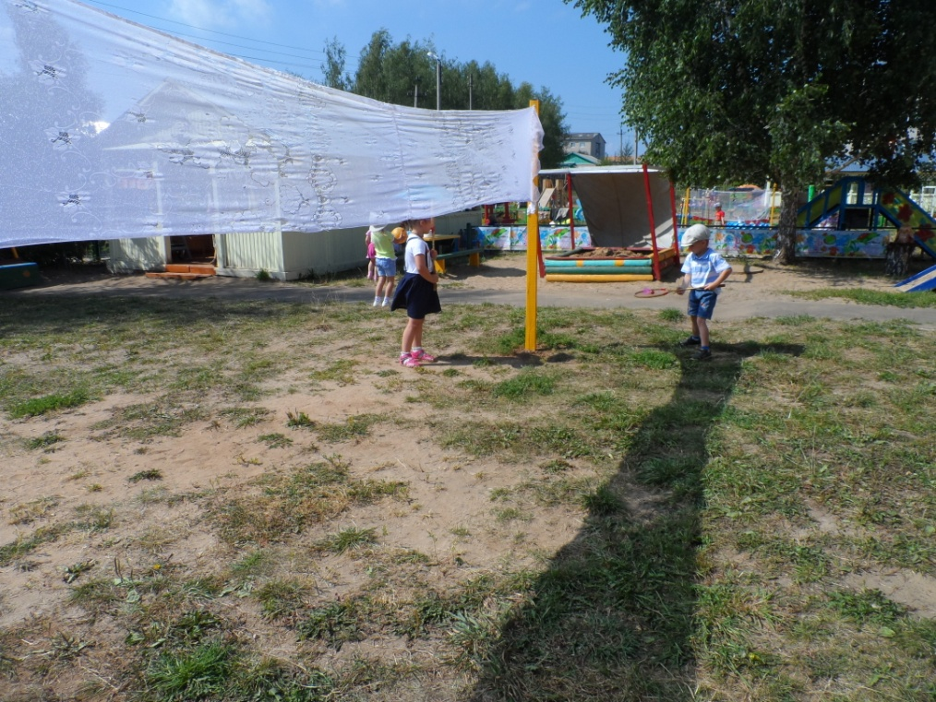
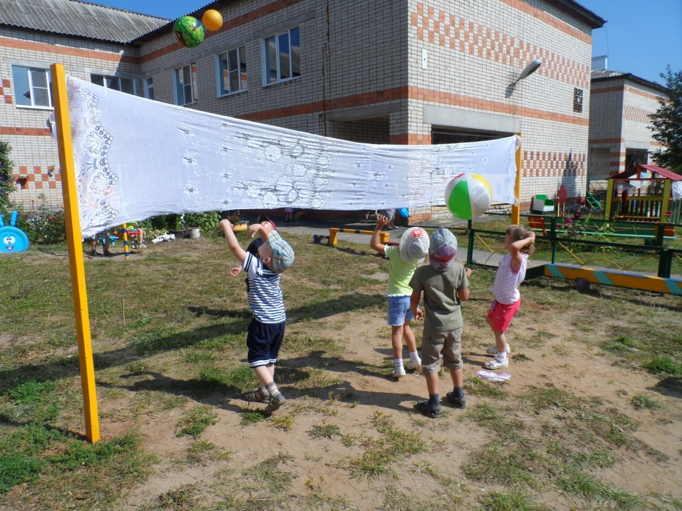
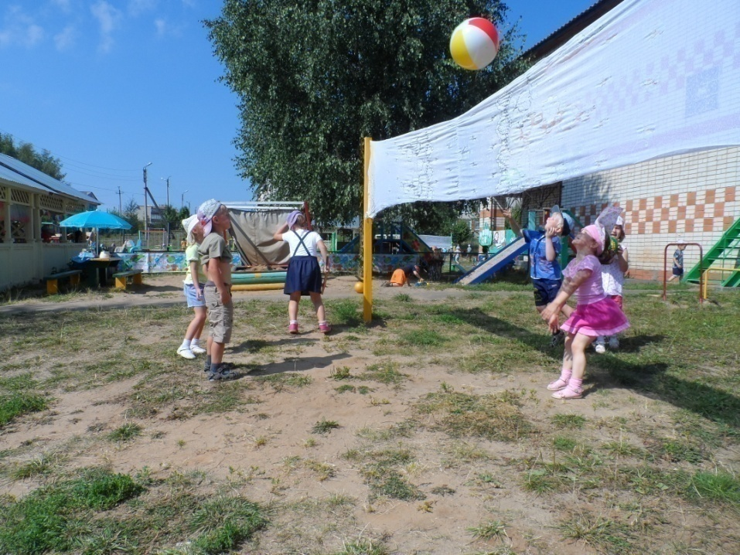
На участке не сидели
И в бадминтон…
И мячи в верх летели.

Slide 10
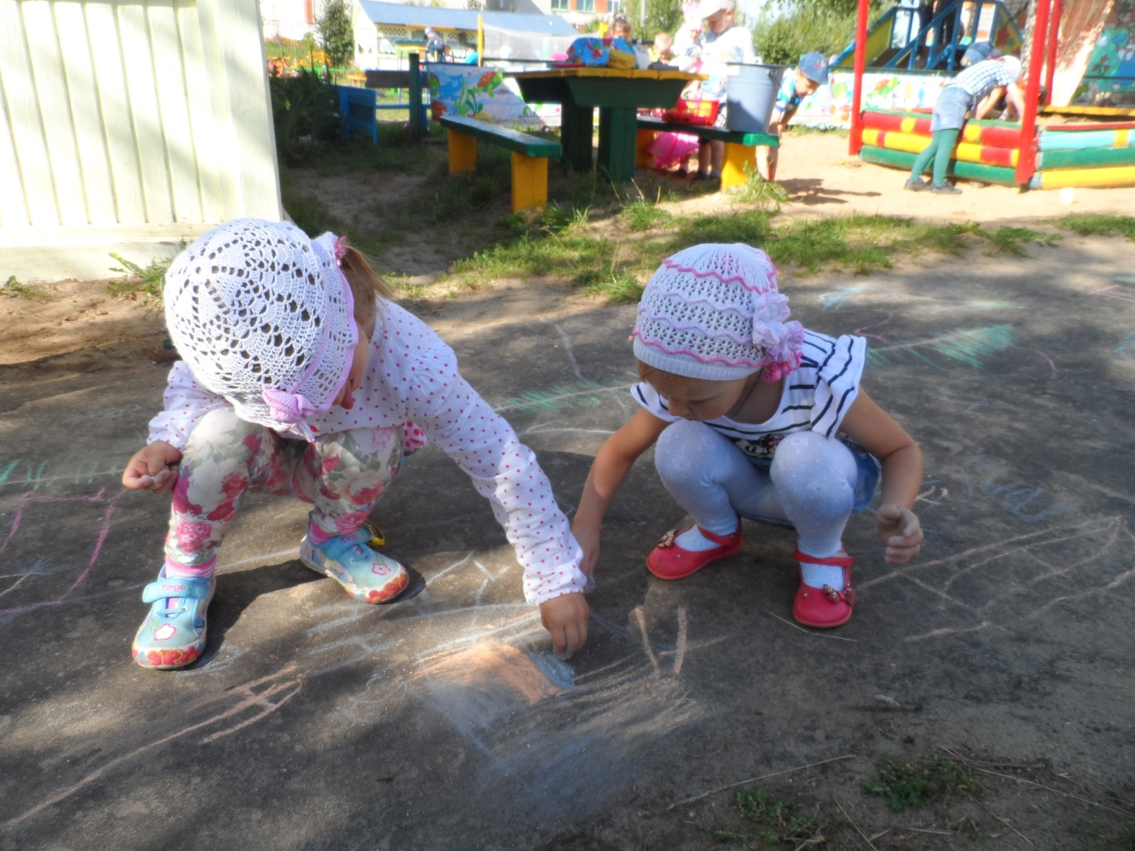
На асфальте мелками
Шедевры творили.

Slide 11
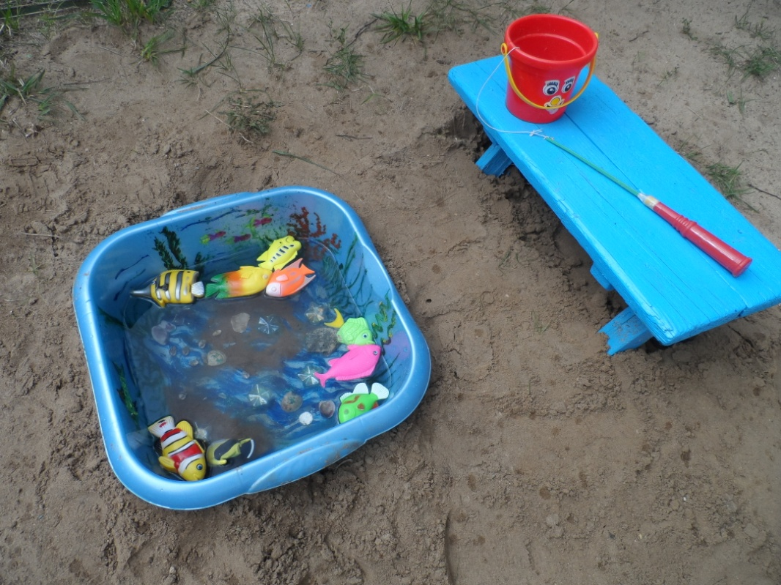
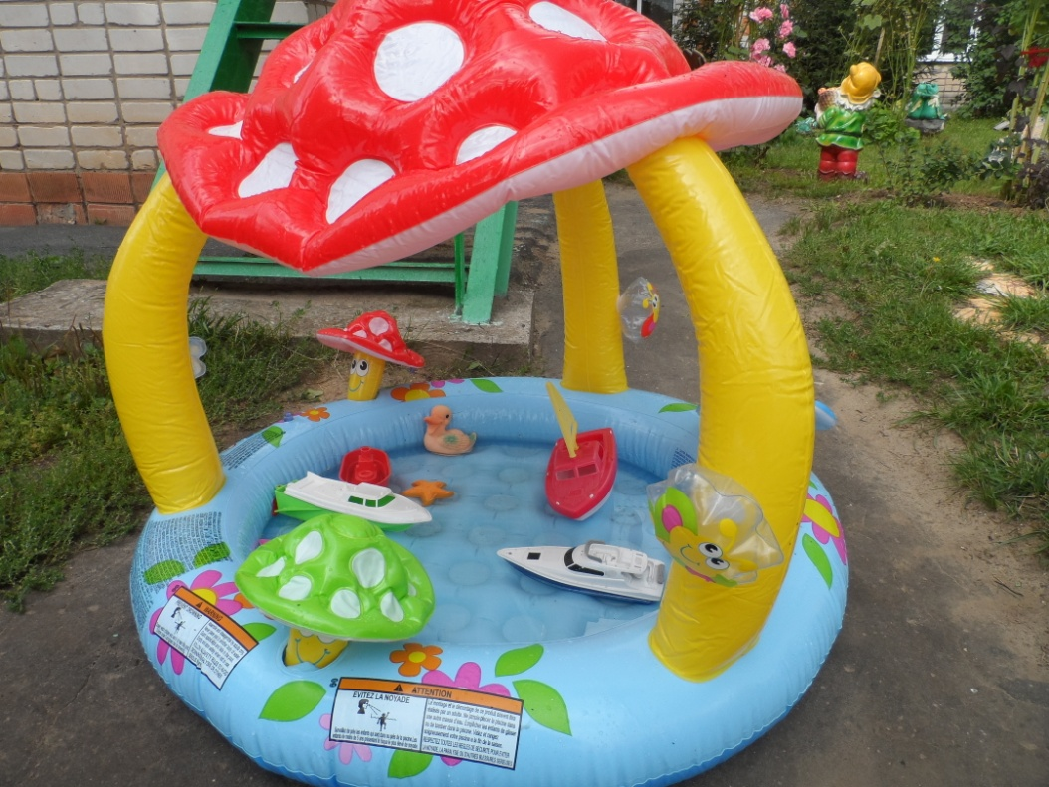
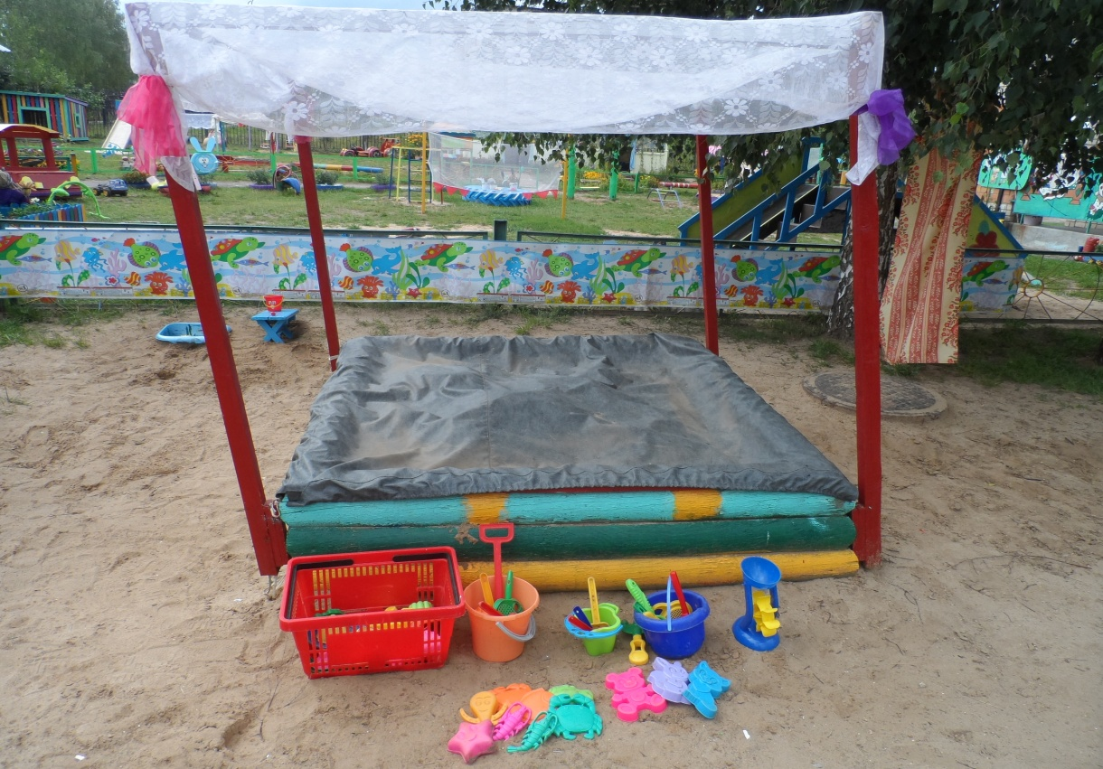
Ну, а на конкурс
Подсуетились:
Всё из группы перетащили.
И участок наш на диво:
Всё по делу и красиво.

Slide 12
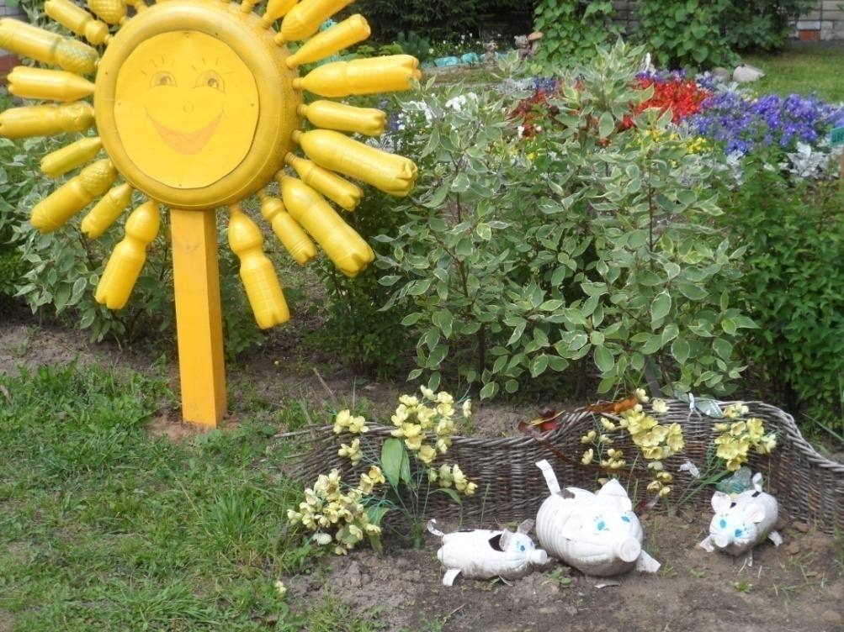
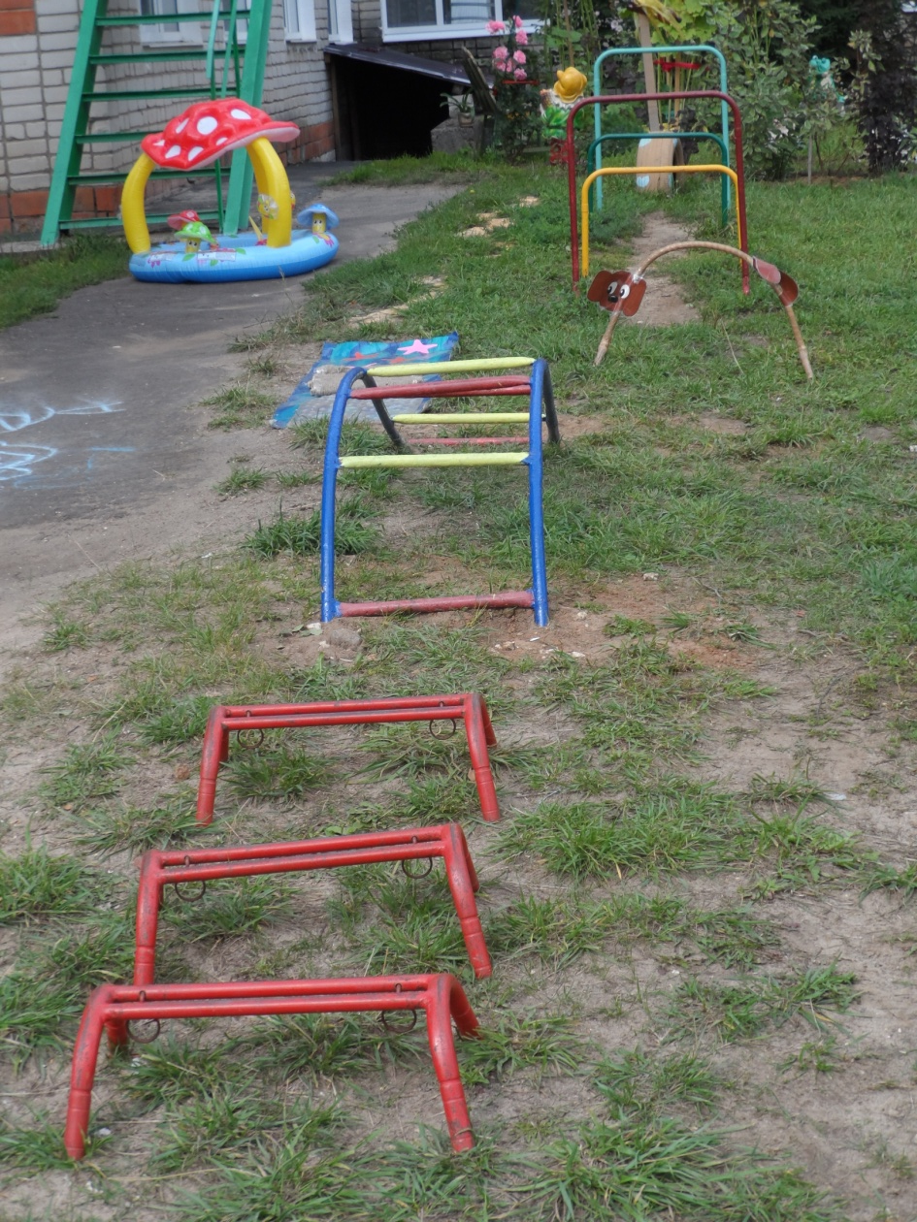
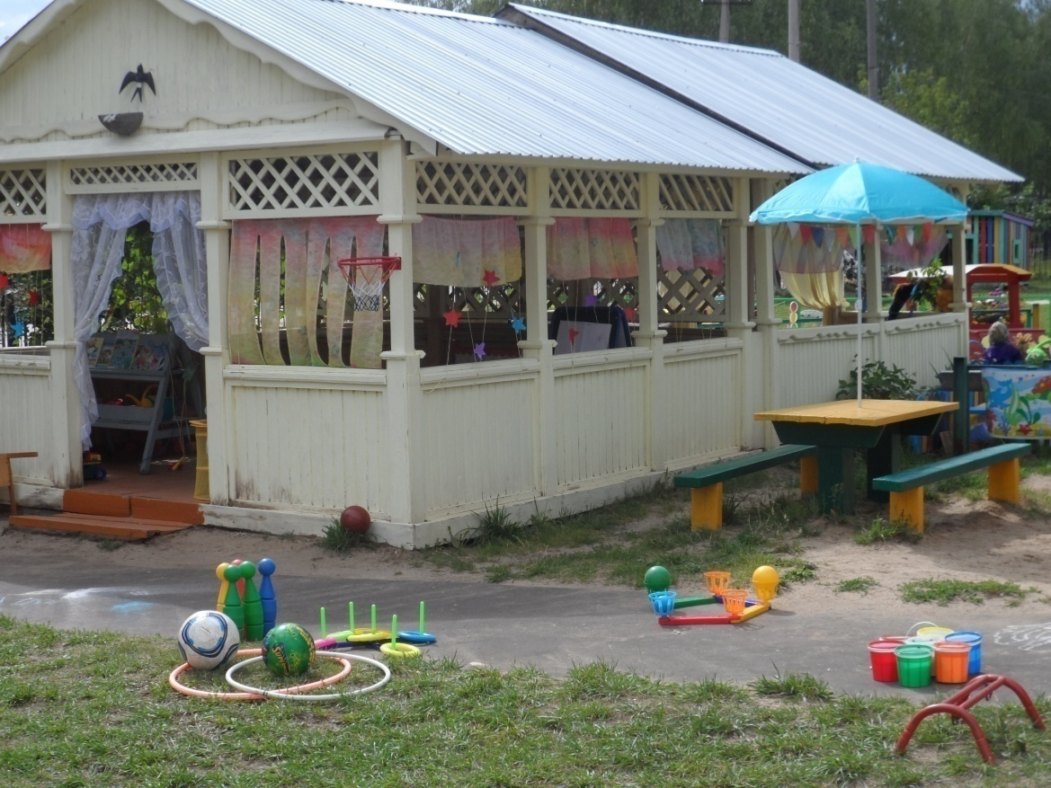

Slide 13
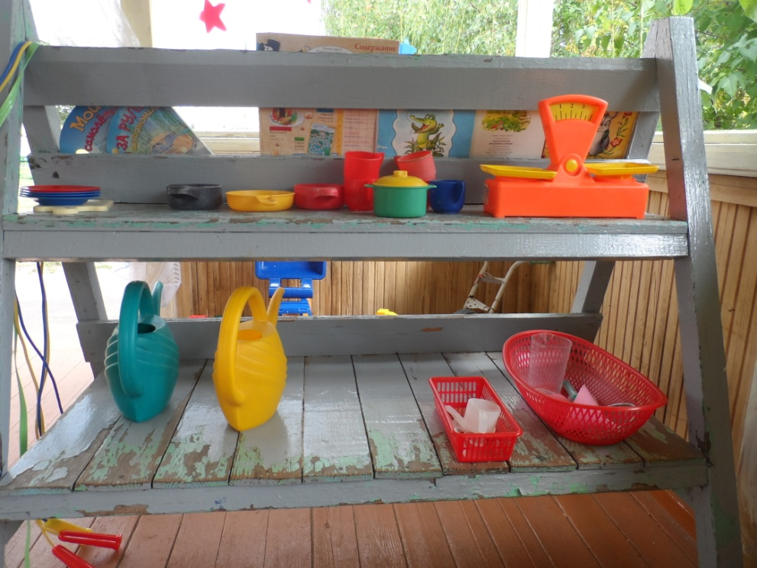
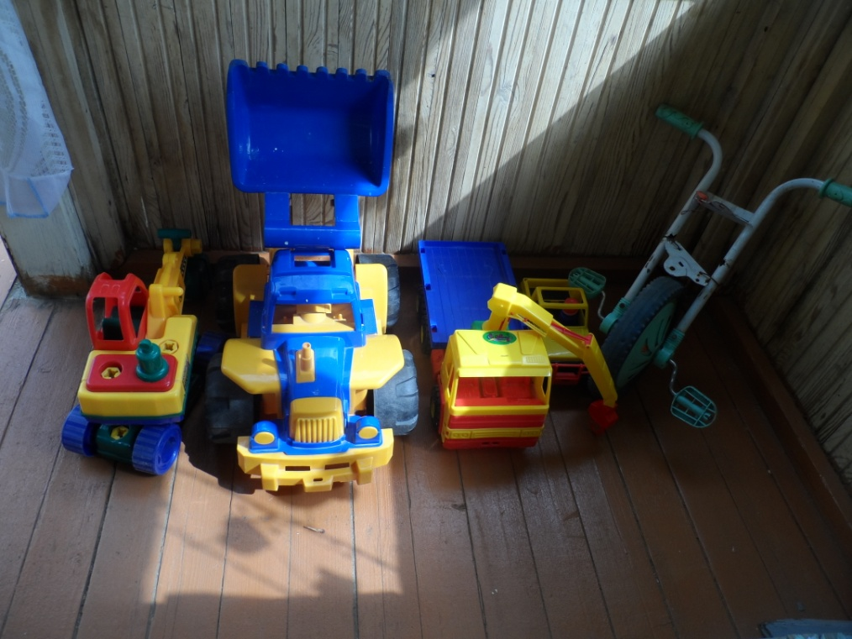
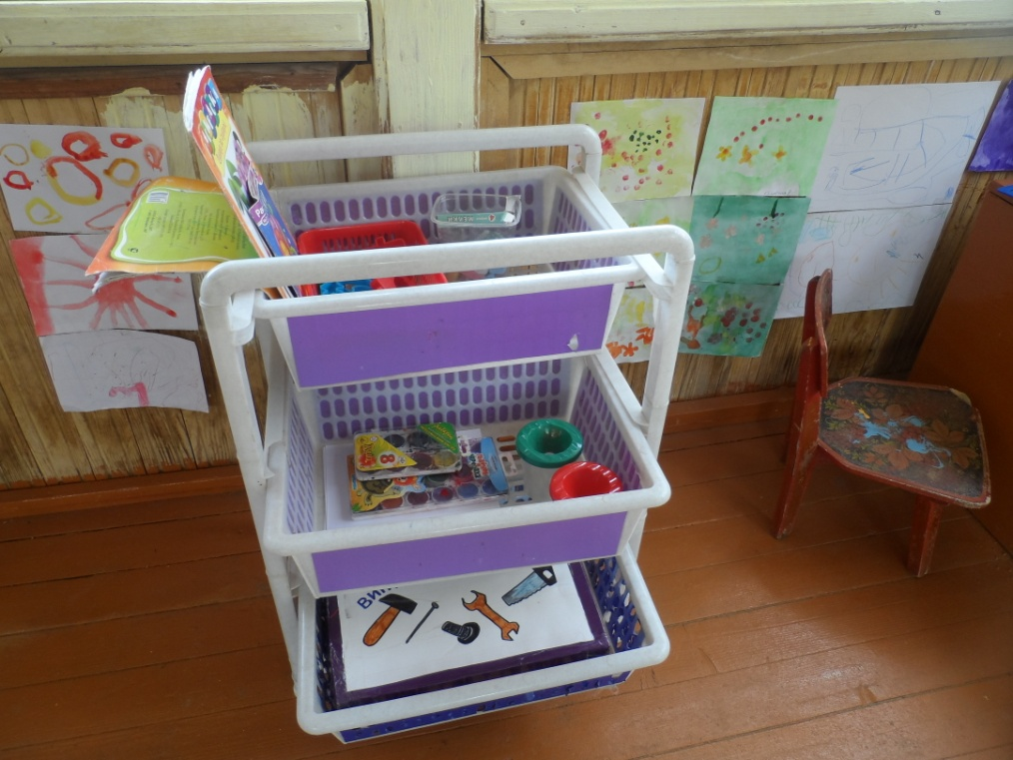
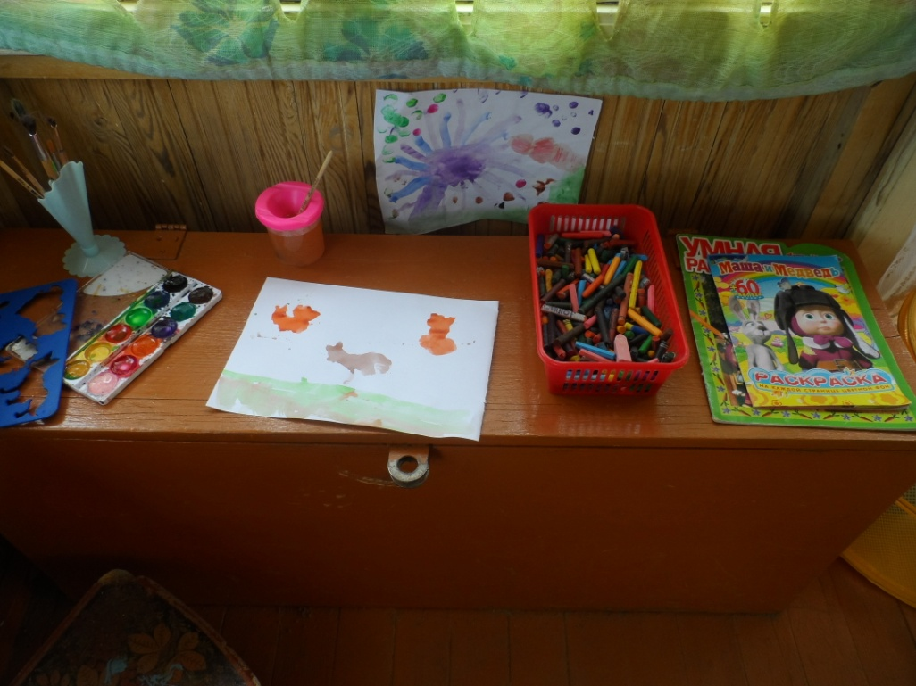

Slide 14
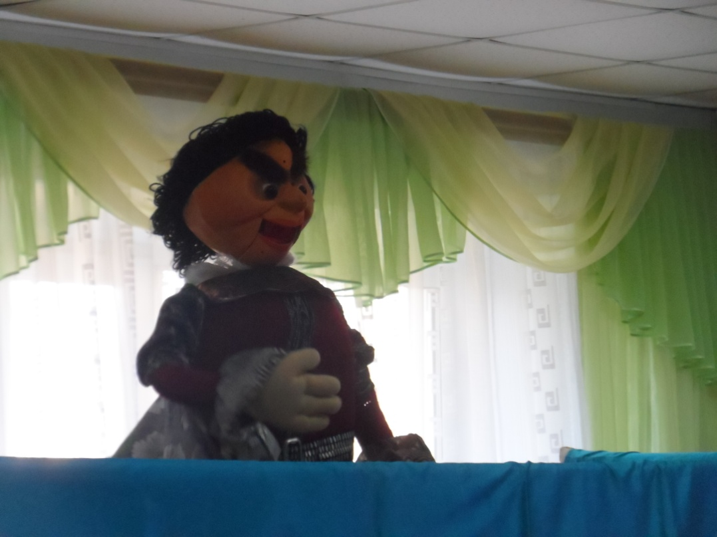
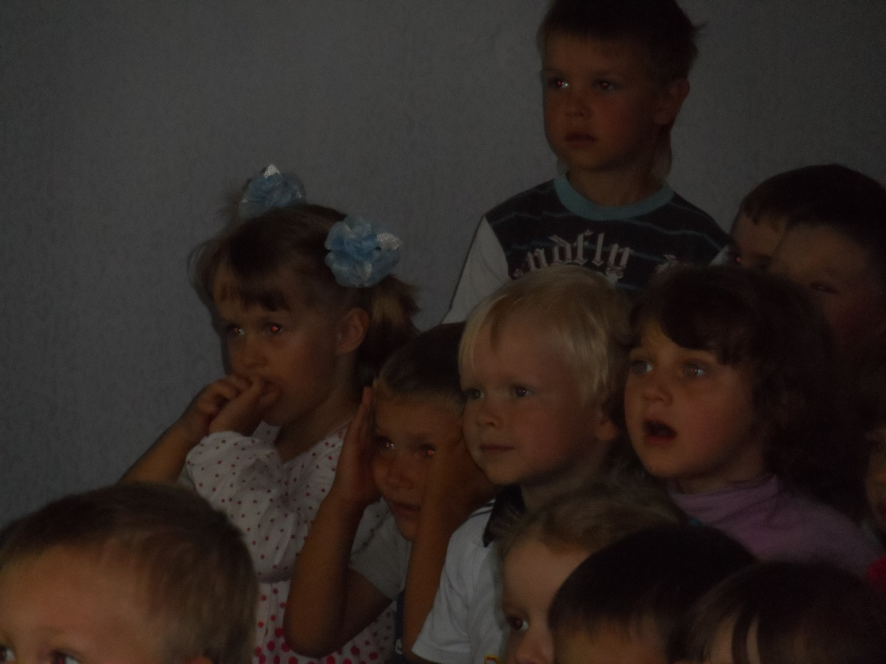
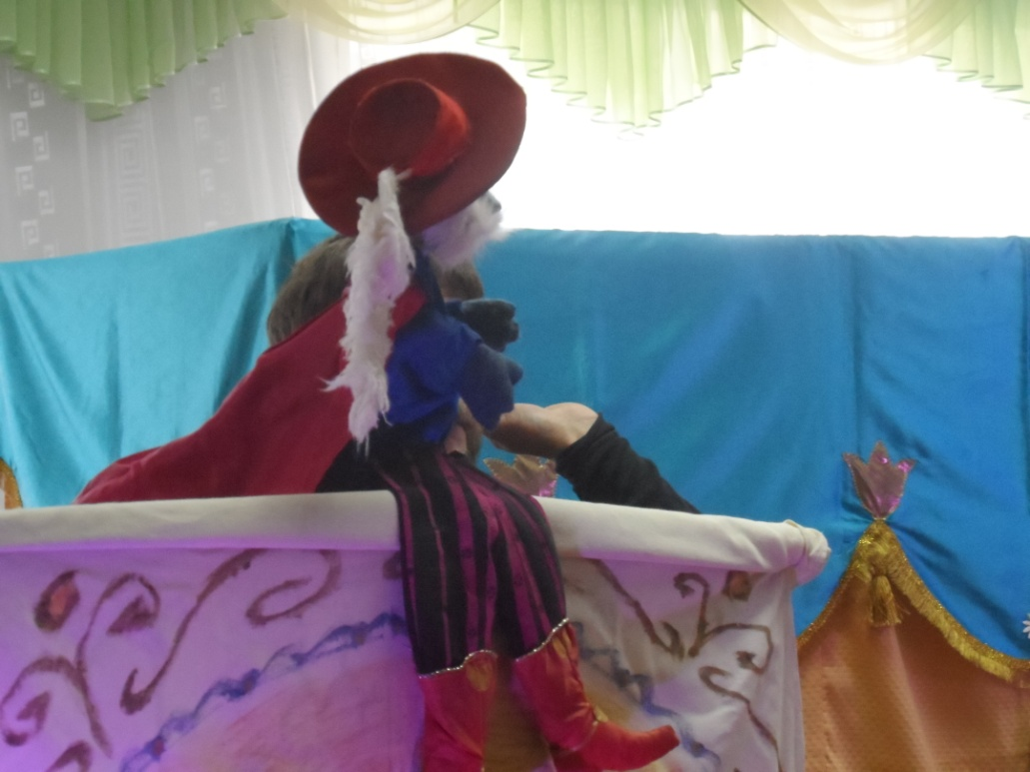
И в театры мы ходили.
С котом в сапогах
говорили.

Slide 15
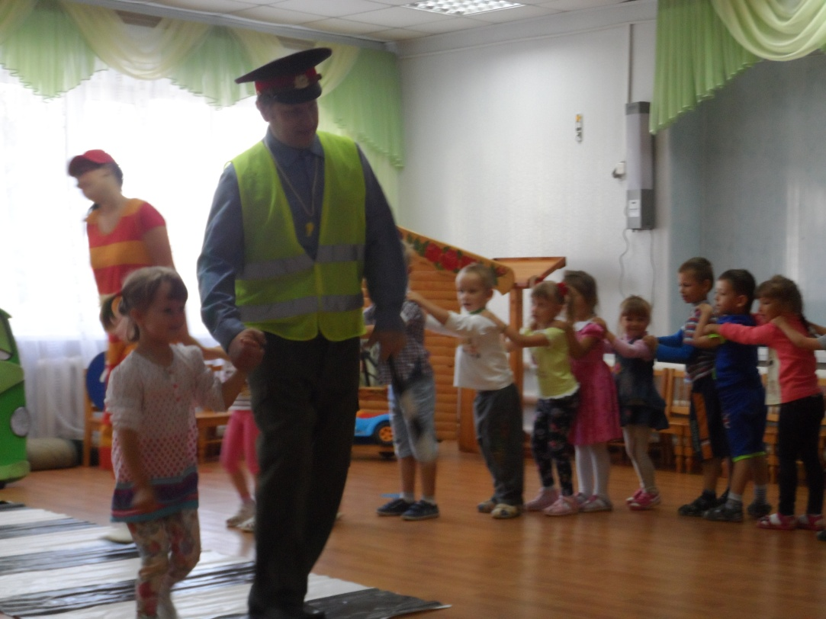
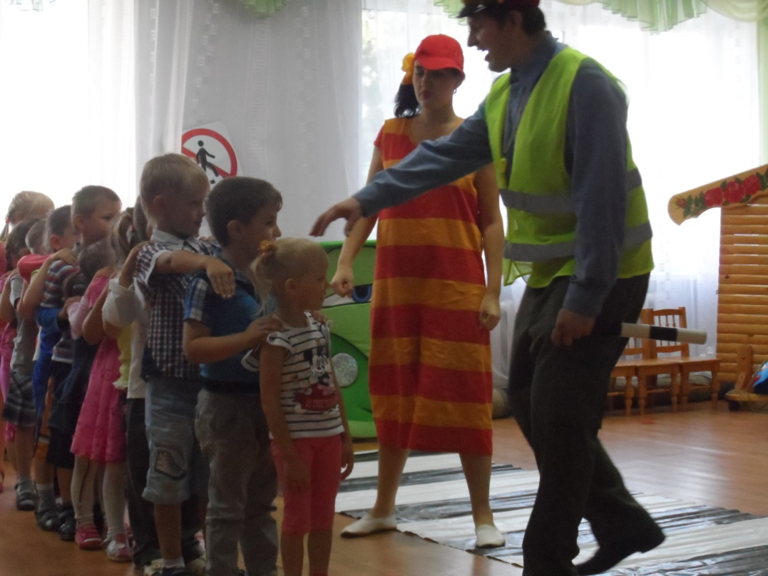
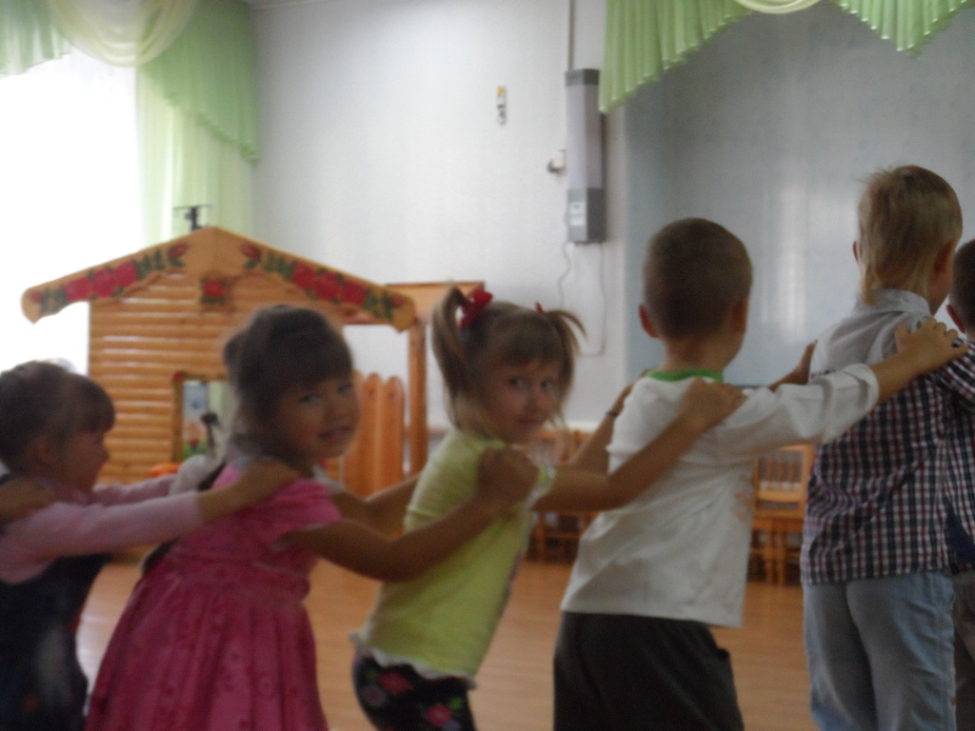
На автобусе катались и
Правила дорожного
Движения у нас не
Нарушались.

Slide 16
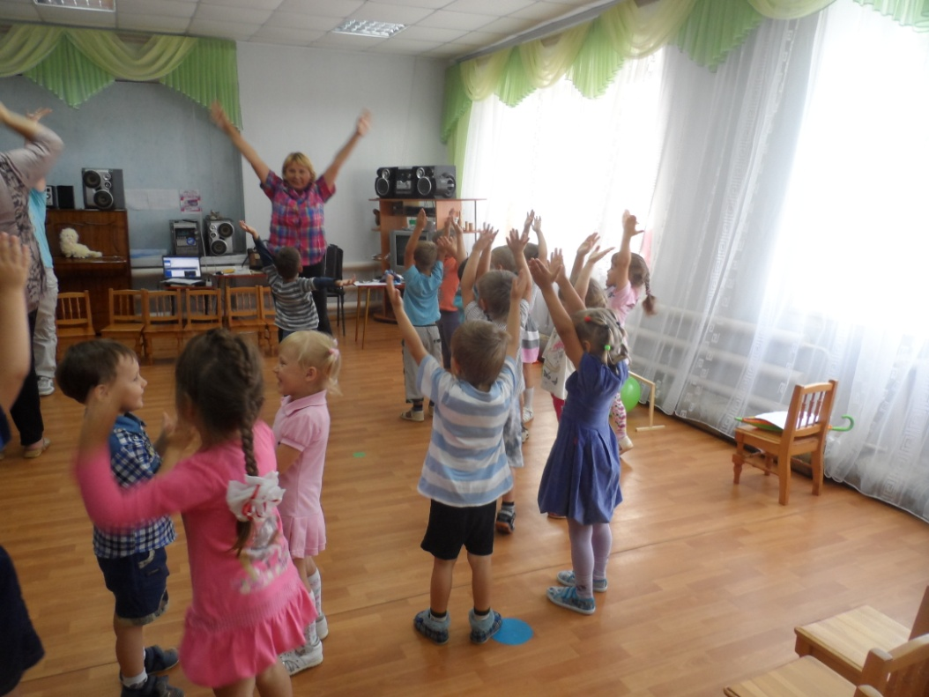
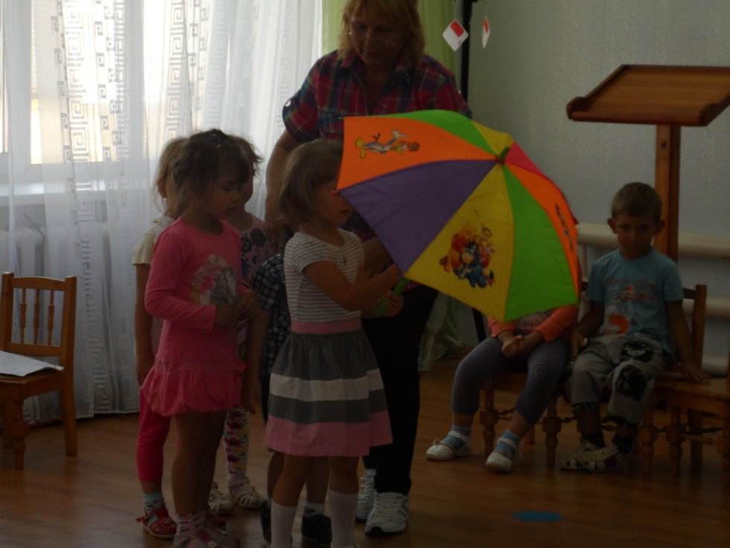
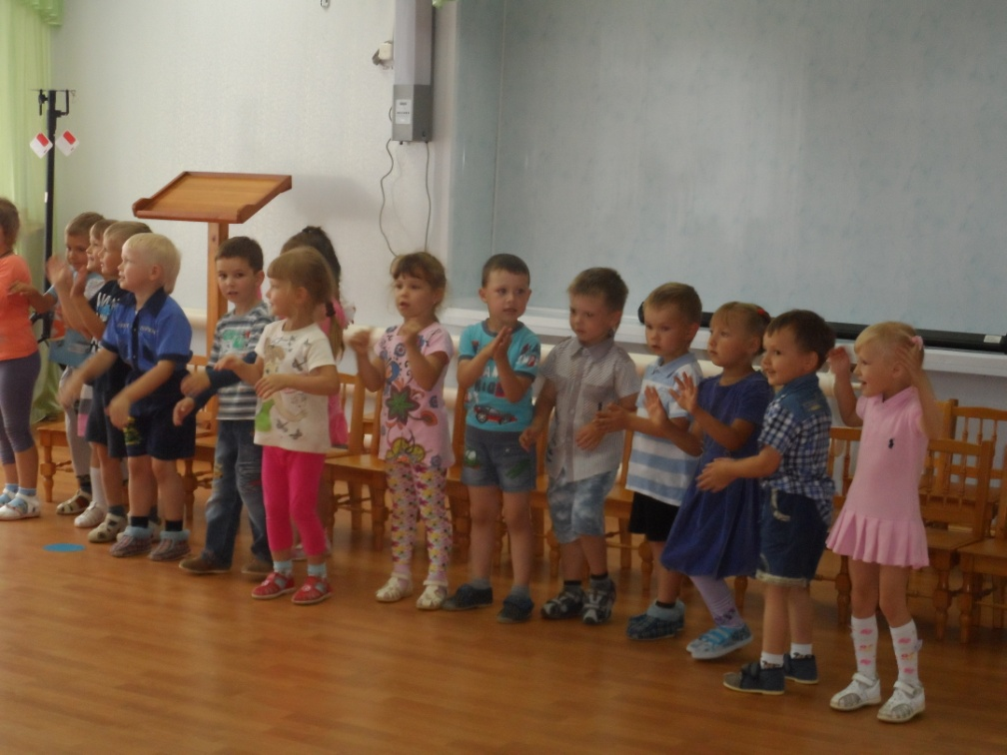
Развлечения проводили:
Песни пели, танцевали,
Очень весело играли

Slide 17
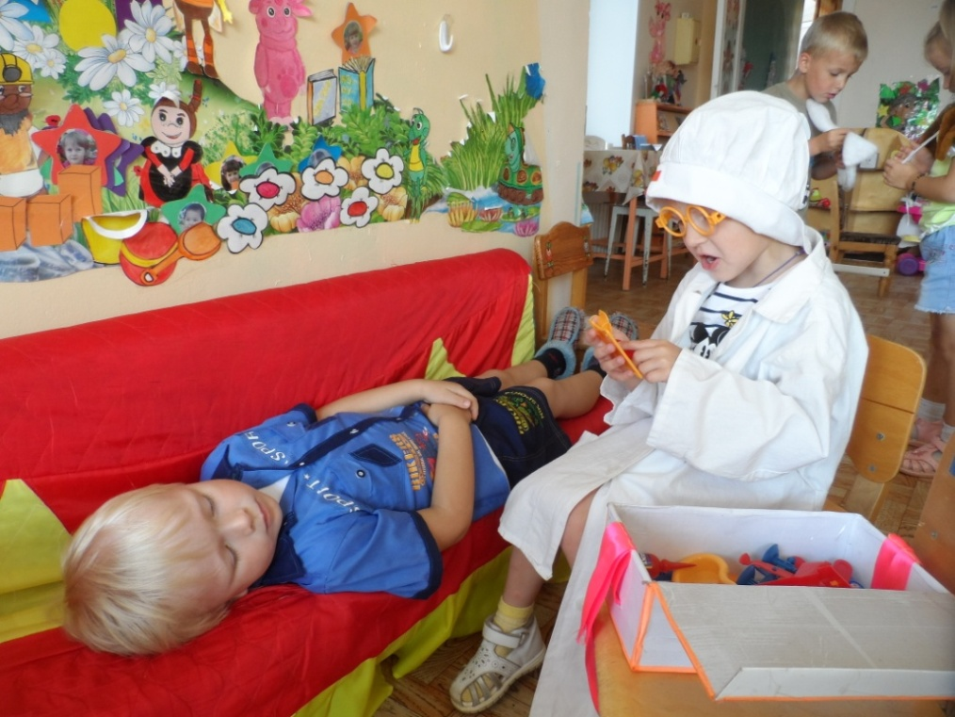
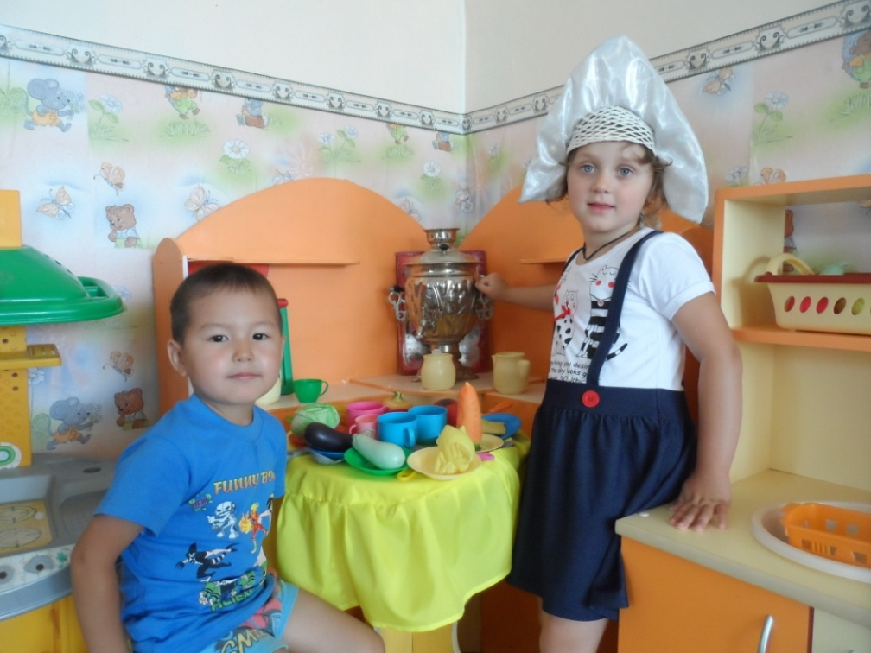
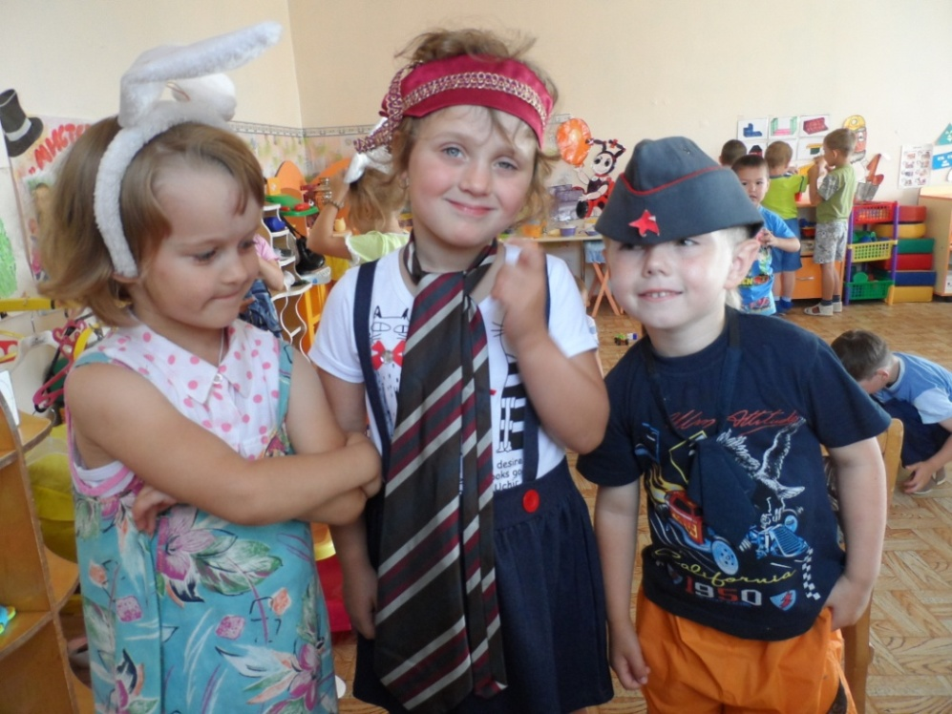
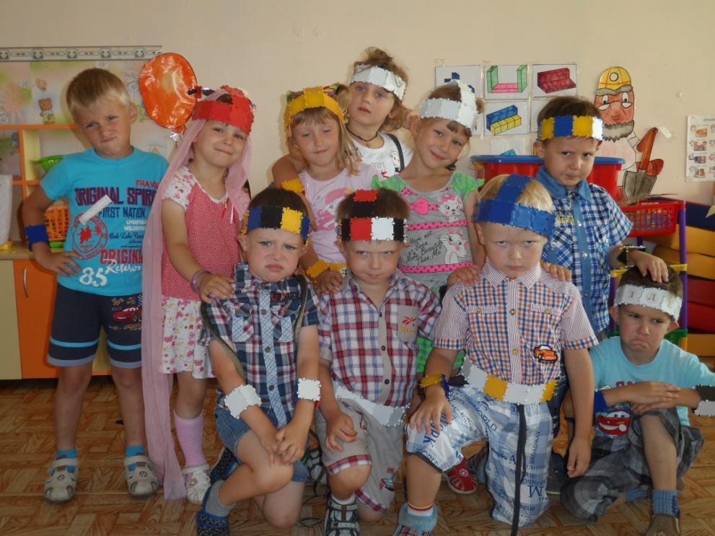
Просто так наряды примеряли
В сюжетные игры играли.
Из конструктора доспехи и
Короны мастерили. Вместе
Хорошо время проводили.

Slide 18
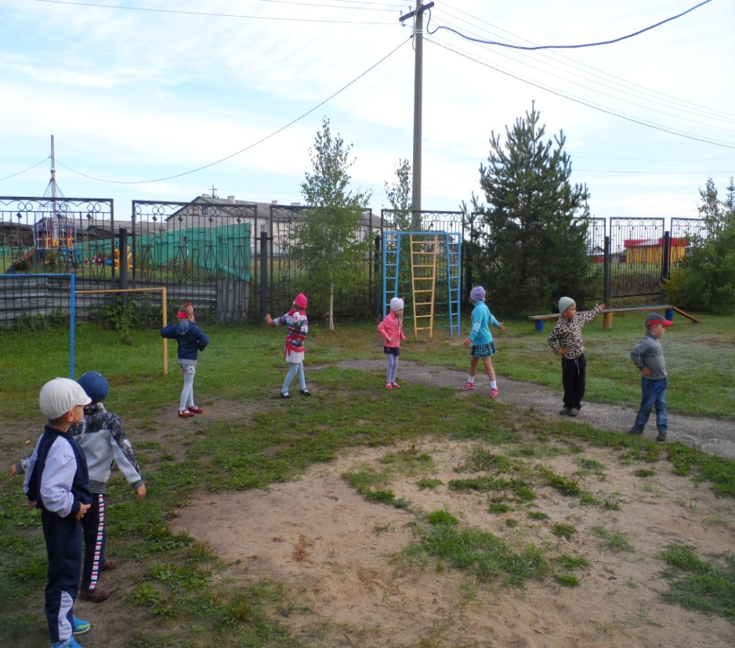
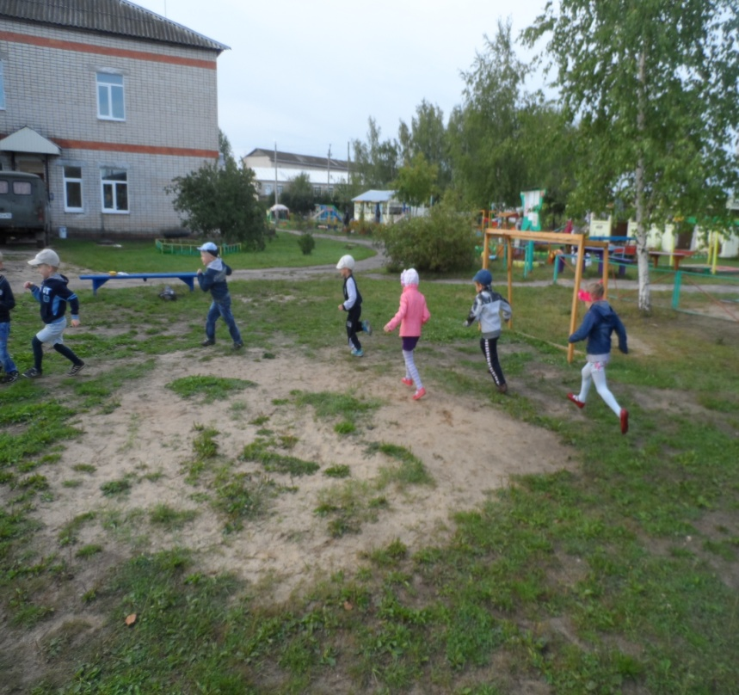
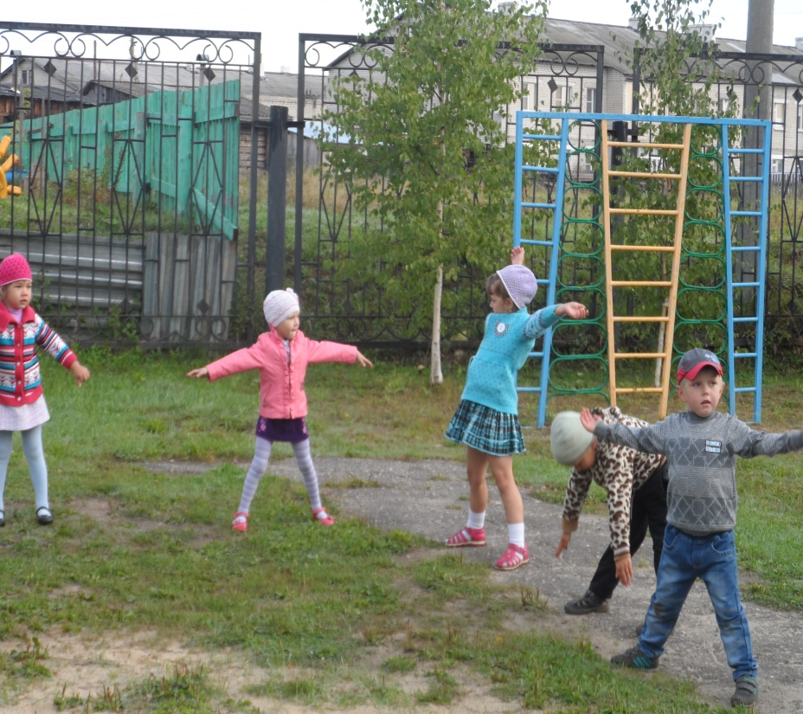
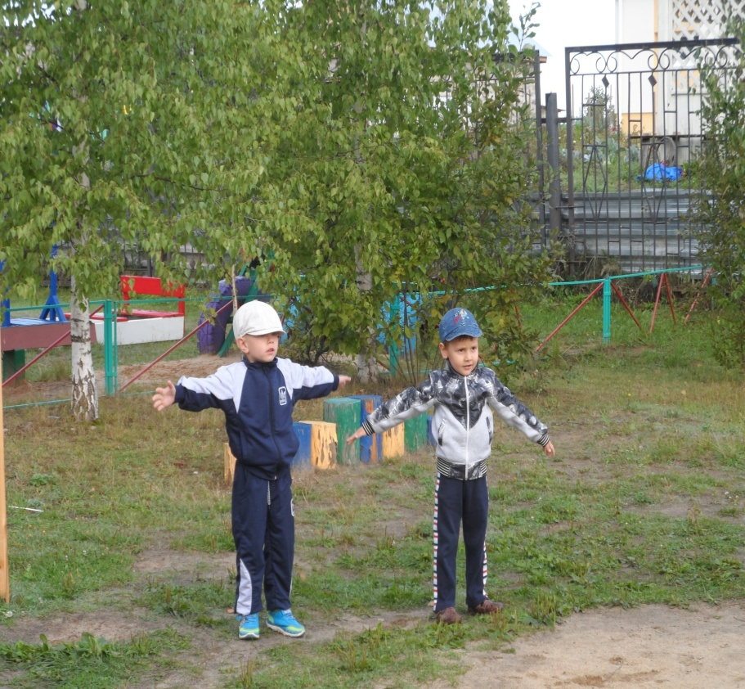
ТАК АКТИВНО ОТДЫХАЛИ
ПОТОМУ ,ЧТО ПО УТРАМ
ДРУЖНО ДЕЛАЛИ ЗАРЯДКУ

Slide 19
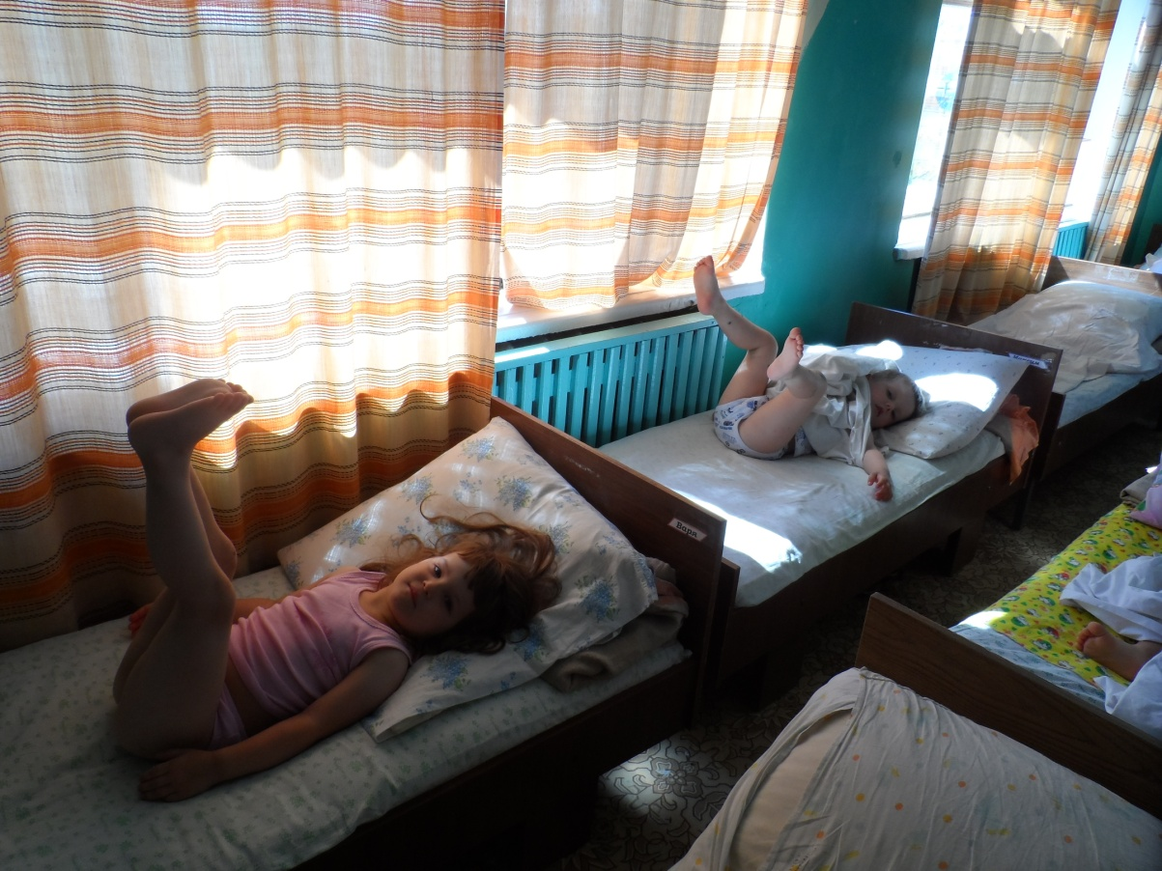
И ЗАРЯДКУ
ПОСЛЕ
СНА.

Slide 20
УМЫВАЛИСЬ,
ЗАКАЛЯЛИСЬ.

Slide 21
ПОЛОСКАЛИ
РОТ
ВСЕГДА!

Slide 22
СПАСИБО ЗА ВНИМАНИЕ !
гр. « ЗВЁЗДОЧКА»

